Slide 1



Arduino Day 2018
Arduino Básico
Otacilio Maia
/otacilio
Saulo Alexandre
/saulo-alexandre
ReciHub

Slide 2
Materiais de Apoio em:
github.com/Makerama/Arduino-Basico-ArduinoD18

Slide 3



Para que serve o Arduino?
Entradas
Saídas

Slide 4
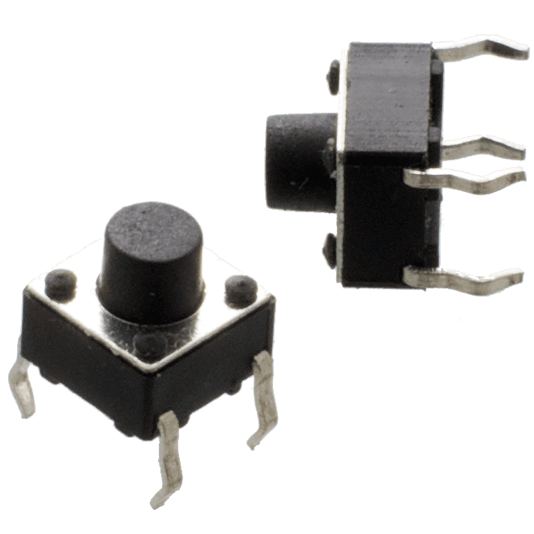
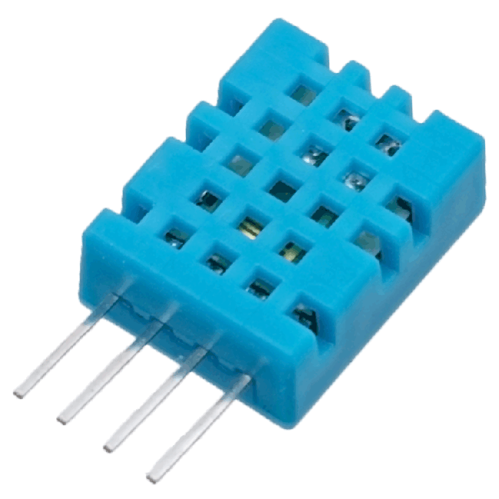
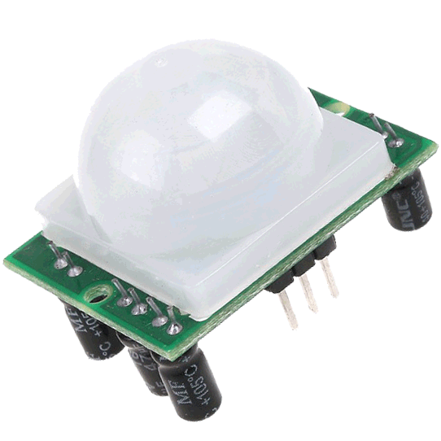
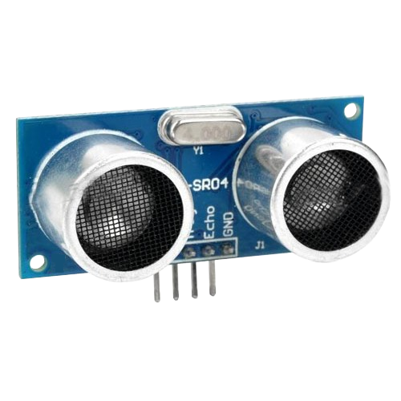
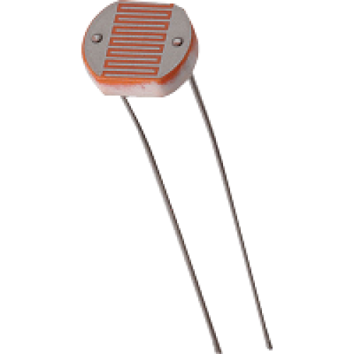
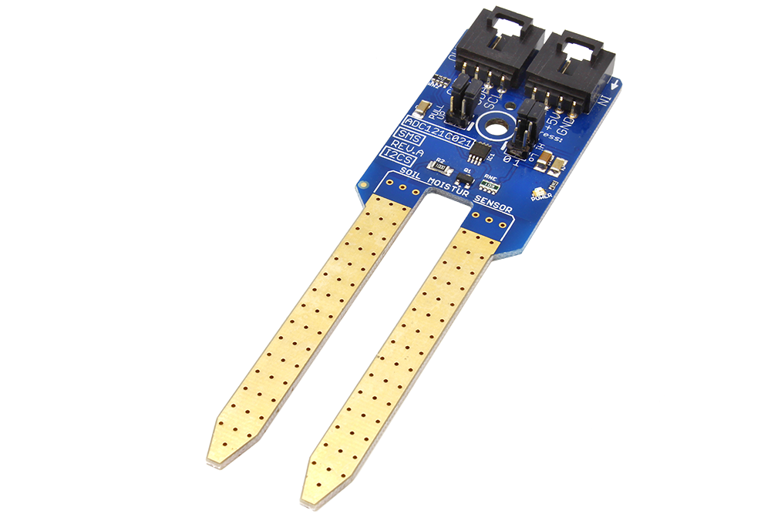
Entradas

Slide 5
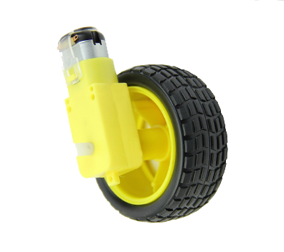
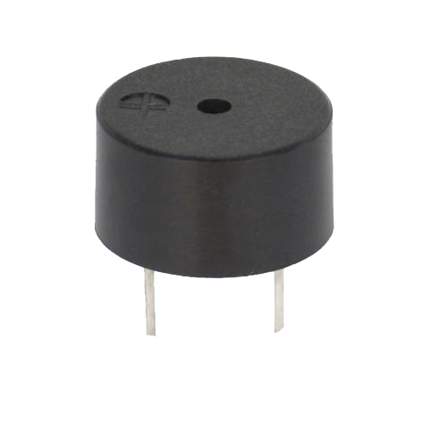
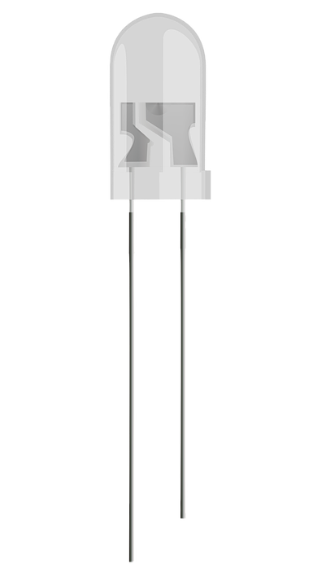
Saídas

Slide 6
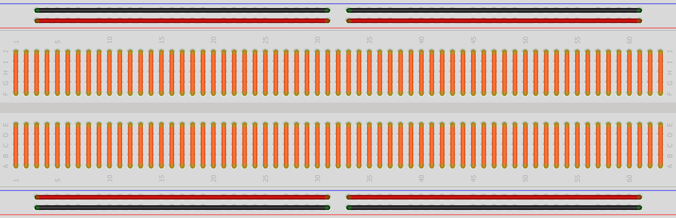
Protoboard

Slide 7


Tipos de sinais
Digital
Analógico

Slide 8
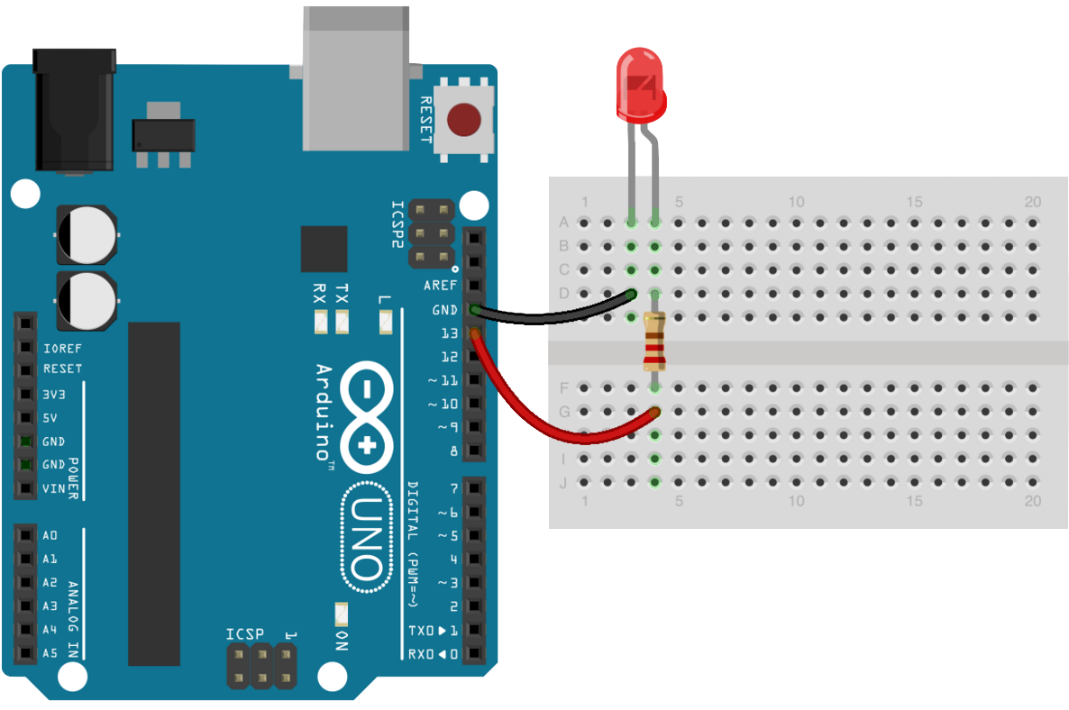
Circuito de um Led

Slide 9
Arduino Blink
void setup() {
}
void loop() {
}
pinMode(13,OUTPUT);
digitalWrite(13,HIGH);
delay(1000);
digitalWrite(13,LOW);
delay(1000);
Notes:
Explicar cada comando do blink, na ordem, declarar 13 como saída, ligar o led, desligar o led, adicionar delays

Slide 10
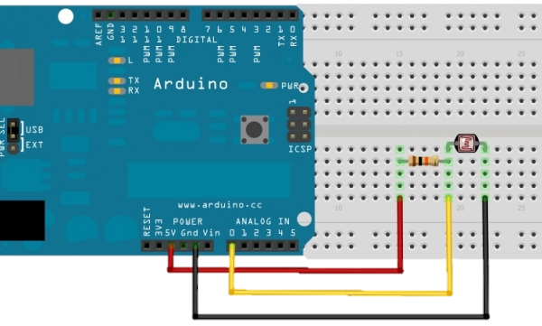
Sensor analógico de luz - LDR
Notes:
Link com anterior: Agora vamos trabalhar com tipos de sinais analógicos
(Saulo)

Slide 11
AnalogRead
void setup() {
}
void loop() {
}
Serial.begin(9600);
int sensorValue = analogRead(A0);
Serial.println(sensorValue);
delay(1000);

Slide 12
Estrutura de condição
Sim
Não
Alguma dúvida até então?
Massa! Vamos esclarecer agora!
Arretado! Mas breve surge alguma e não hesite em perguntar

Slide 13
Exemplo de IF
void setup() {
}
void loop() {
}
Serial.begin(9600);
int myNumber = 3;
if(myNumber < 3){
Serial.println(“I will never be printed”);
}
else{
Serial.println(“It always print me”);
}
delay(1000);

Slide 14
Desafio!
Criar um dispositivo que:
Acende o Led quando está escuro
Apague o Led quando está claro

Slide 15
Saída Analógica - PWM
Saída

Slide 16
“PWM” roots
void setup() {
}
void loop() {
}
pinMode(9,OUTPUT);
pinMode(10,OUTPUT);
digitalWrite(9,HIGH);
digitalWrite(10,HIGH);
delay(1);
digitalWrite(10,LOW);
delay(9);

Slide 17
Laço de repetição - for
for ( x = 255; x >= 0; x-- )
Valor inicial
Condição de parada
Decremento

Slide 18
Saída Analógica - PWM
[...]
void loop() {
}
for(intensity=0; intensity <= 255; intensity++){
}
analogWrite(10, intensity);
delay(10);
for(intensity=255; intensity >= 0; intensity--){
}
analogWrite(10, intensity);
delay(10);

Slide 19
Desafio!
Criar um dispositivo que:
Quanto mais escuro esteja o ambiente
Mais forte o led acende

Slide 20


Comunicação Digital - 1 bit

Slide 21
1 Bit receiver
void setup() {
}
void loop() {
}
Serial.begin(9600);
pinMode(8,INPUT);
myInput = digitalRead(8);
if(myInput == HIGH){
Serial.println(“My friend is Online”);
}
else{
Serial.println(“My friend is Offline”);
}
delay(1000);

Slide 22

Temporizador sem Delay

Slide 23
Temporizando sem delay
[...]
void loop() {
}
previousTime = 0;
currentTime = millis();
if(currentTime-previousTime > 10000){
Serial.println(“Ten seconds has passed”);
digitalWrite(9,HIGH);
previousTime = millis();
}
Serial.println(“I am not blocked while I wait”);

Slide 24
Desafio!
Criar um dispositivo que:
Ao aproximar a mão do LDR realize uma animação (left to right) com 5 leds
Se no meio da animação, a qualquer momento eu aproximar a mão do LDR, ele deve mudar o sentido para (right to left)
Ao aproximar a mão novamente, o sentido deve ser novamente modificado.

Slide 25
Desafio final!
Criar um jogo que:
Ao aproximar a mão do LDR realize uma animação (left to right) com 5 leds
Ao atingir o último led da direita ativar um pino (sender) em HIGH
Ler um pino digital (receiver), ao receber um HIGH realizar uma animação (right to left)
Enquanto executar a animação dos leds desabilitar o pino de envio (sender)
As animações começam em 2 segundos por transição de led, e diminuem 0,1 segundo a cada aproximação de mão até atingir o mínimo de 0,2 segundos por transição
Acenda um Led indicando que você perdeu, se você não acionou o LDR no momento certo (1º led da esquerda)

Slide 26
Obrigado pessoal!
otaciliomaia.com
cin.ufpe.br/~sab2/
ReciHub

